Slide 1


ĐỒ ÁN TỐT NGHIỆP ĐẠI HỌC Ngành Kỹ thuật phần mềm
TRƯỜNG ĐẠI HỌC CÔNG NGHIỆP HÀ NỘI
KHOA CÔNG NGHỆ THÔNG TIN
CBHD : ThS. Phạm Bá Tuấn Chung
Sinh viên : Đỗ Thị Huệ
Mã sinh viên : 2020606709
Hà Nội, ngày 24 tháng 05 năm 2024

Slide 2
Đề tài XÂY DỰNG KỊCH BẢN VÀ KIỂM THỬ ỨNG DỤNG WEBSITE SỬ DỤNG SELENIUM
TRƯỜNG ĐẠI HỌC CÔNG NGHIỆP HÀ NỘI
KHOA CÔNG NGHỆ THÔNG TIN
CBHD : ThS. Phạm Bá Tuấn Chung
Sinh viên : Đỗ Thị Huệ
Mã sinh viên : 2020606709
Hà Nội, ngày 24 tháng 05 năm 2024

Slide 3
Nội dung chính
01
02
03
Tổng quan
Nội dung thực hiện
Kết luận

Slide 4
01. Tổng quan
Lý do chọn đề tài:
Kiểm thử phần mềm rất quan trọng trong thời đại công nghệ đang phát triển ở mọi lĩnh vực
Sử dụng công cụ kiểm thử tự động giúp tiết kiệm thời gian trong quá trình tìm kiếm lỗi và quản lý lỗi

Slide 5
01. Tổng quan
Mục tiêu:
Nghiên cứu quy trình kiểm thử tự động
Tìm hiểu công cụ Selenium Webdriver và framework Mocha, từ đó áp dụng vào kiểm thử ứng dụng website

Slide 6
01. Tổng quan
Quy trình kiểm thử tự động:
Lựa chọn công cụ kiểm thử tự động
Xác định phạm vi kiểm thử
Lập kế hoạch
Cập nhật và bảo trì
Thực thi kiểm thử
Thiết kế và phát triển kịch bản

Slide 7

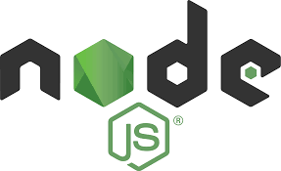


02. Nội dung thực hiện
Ngôn ngữ lập trình và công nghệ
Notes:
--Nodejs là một ngôn ngữ lập trình được xây dựng và phát triển dựa trên một trình thông dịch JavaScript.
-Ý tưởng chính của Node js là sử dụng non – blocking, nhanh chóng định tuyến đầu vào/ đầu ra dữ liệu thông qua các tác vụ thời gian thực. Bởi vì Node js có khả năng mở rộng nhanh chóng và có thể xử lý một số lượng lớn các kết nối đồng thời
-- Selenium là một công cụ tự động hóa thử nghiệm phần mềm được sử dụng để kiểm tra ứng dụng web. Nền tảng cho phép người dùng tạo và thực thi các kịch bản thử nghiệm tự động để kiểm tra tính năng của các ứng dụng web trên nhiều trình duyệt hoặc nhiều nền tảng khác nhau.
--WebdriverIO là một triển khai tùy chỉnh cho API webdriver W3C của selenium. Nó được viết bằng Javascript và được đóng gói thành ‘npm’ và chạy trên Node.js.
(nó sẽ gửi các yêu cầu đến máy chủ Selenium thông qua Giao thức WebDriver và xử lý phản hồi của nó.
Các yêu cầu này được bao bọc trong các lệnh hữu ích và có thể được sử dụng để kiểm tra một số khía cạnh của trang web của bạn theo cách tự động.
Mocha hỗ trợ giúp việc viết test script đơn giản, linh hoạt.
1. Chế độ chạy tuần tự: Mocha sẽ quét tất cả các test spec,
2. sau đó đưa tất cả các test suite (gồm test cases và hooks) vào một suite duy nhất gọi là root suite.
3. Sau đó, Mocha tiến hành thực thi root suite.

Slide 8
02. Nội dung thực hiện
Phạm vi kiểm thử:
Đăng ký
Đăng nhập
Đăng bài
Bình luận
Tìm kiếm bạn bè
Nhắn tin

Slide 9
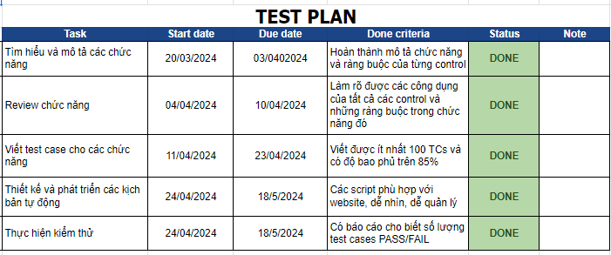
02. Nội dung thực hiện
Kế hoạch kiểm thử

Slide 10
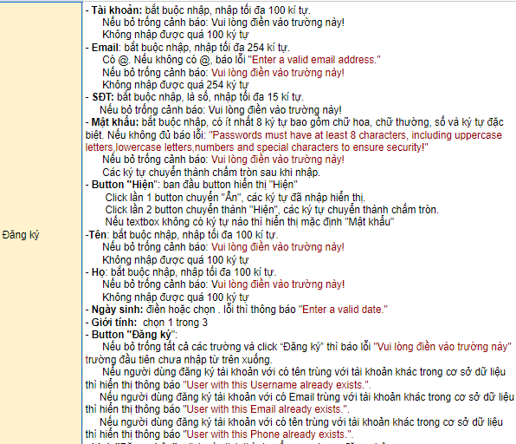
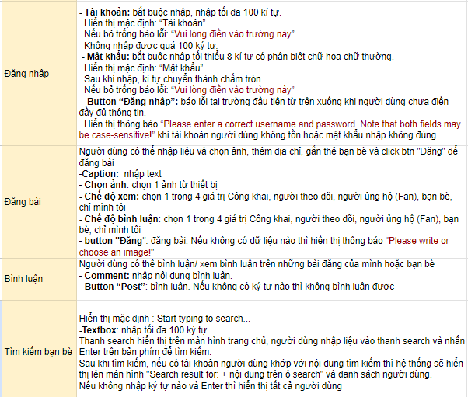
02. Nội dung thực hiện
Mô tả chức năng

Slide 11
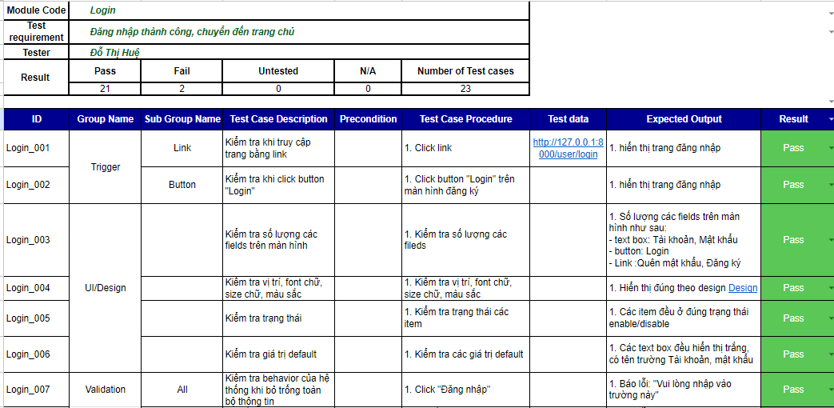
02. Nội dung thực hiện
Test cases chức năng Đăng nhập

Slide 12
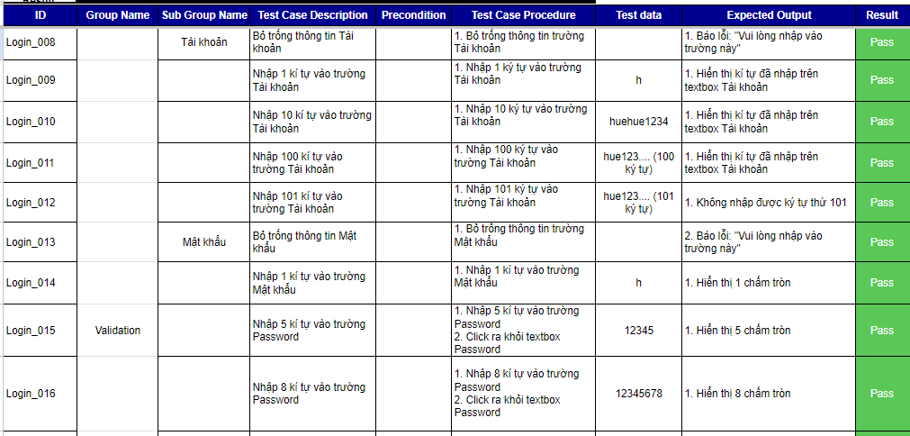
02. Nội dung thực hiện
Test cases chức năng Đăng nhập

Slide 13
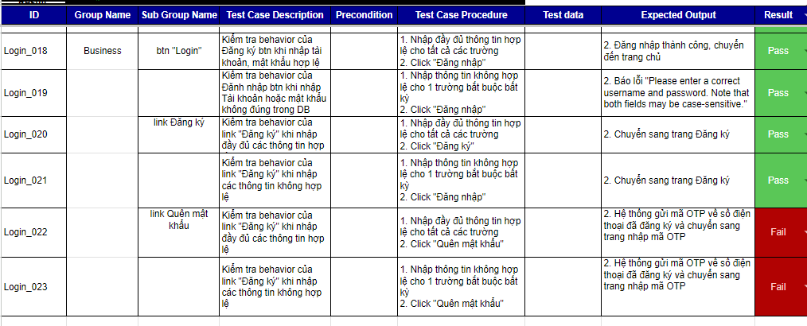
02. Nội dung thực hiện
Test cases chức năng Đăng nhập

Slide 14
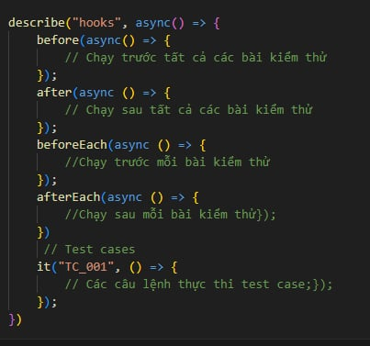
02. Nội dung thực hiện
Script kiểm thử tự động
Cấu trúc cơ bản của script kiểm thử tự động

Slide 15
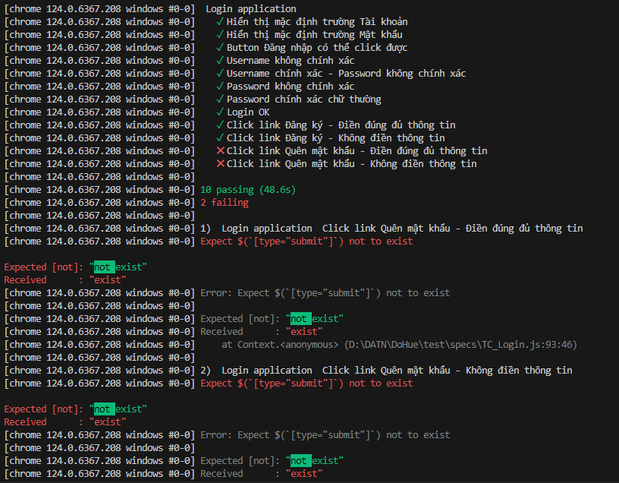
02. Nội dung thực hiện
Kết quả kiểm thử
Kết quả kiểm thử chức năng Đăng nhập

Slide 16
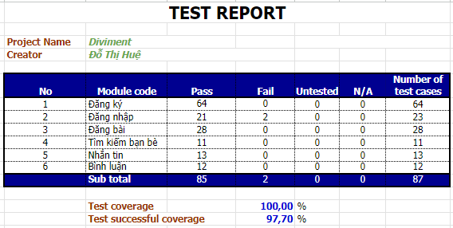
02. Nội dung thực hiện
Báo cáo kiểm thử

Slide 17
03. Kết luận
Kết quả đạt được
Nắm được các bước cơ bản để kiểm thử tự động
Nắm được các kiến thức về ngôn ngữ JS, công cụ kiểm thử tự động Selenium Webdriver, framework Mocha và áp dụng để kiểm thử tự động ứng dụng website
Có thêm kinh nghiệm về kiểm thử tự động

Slide 18

03. Kết luận
Hướng phát triển
Chỉnh sửa, hoàn thiện các test script một cách tối ưu nhất
Mở rộng phạm vi kiểm thử cho các chức năng khác của website
Tìm hiểu nghiên cứu thêm các công cụ kiểm thử tự động khác: Jmeter, Postman, …

Slide 19
Thank you!

